Slide 1

«Меры безопасности в летний период» 2 класс Учитель Усачёва И.Г. МКОУ «Шварцевский центр образования»

Slide 2


Slide 3
Впереди долгожданное тепло и каникулы, а значит, большую часть времени дети будут проводить на свежем воздухе. Чтобы отдых оставил приятные впечатления и воспоминания, а неприятности не омрачили три летних месяца, стоит заранее подумать, о каких правилах безопасности необходимо напомнить детям:

Slide 4
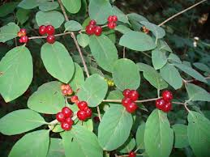
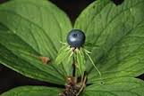
1. Не всё, что привлекательно является съедобным!
Notes:
Лето – самое подходящее время, чтобы вместе с детьми изучить названия растений, ягод и плодов. На помощь придут энциклопедии, информация из интернета и ваши собственные знания. Если у вас есть сад, постарайтесь, чтобы в нем не росло ничего ядовитого: малыши могут просто забыть, что красивые оранжево-красные ягоды ландыша или бузину ни в коем случае есть нельзя. Поэтому лучше, если их просто не будет на участке. В любом случае установите правило: ничто незнакомое в рот не брать.

Slide 5
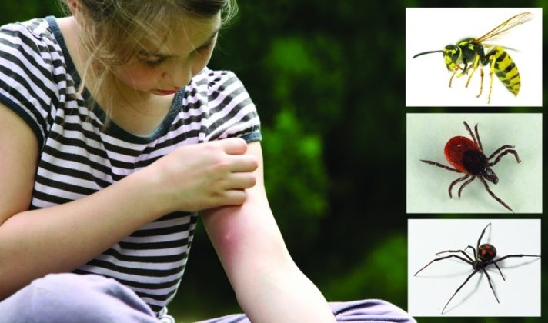
2. Осторожно с насекомыми!

Slide 6


Slide 7
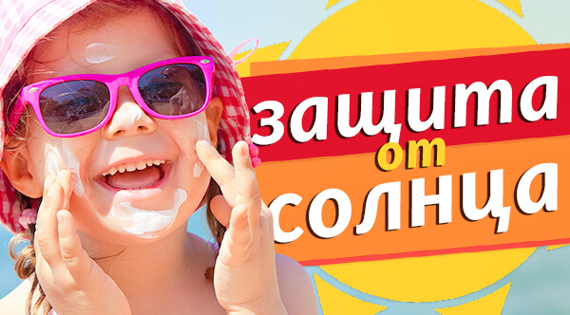
3. Защищаться от солнца .

Slide 8
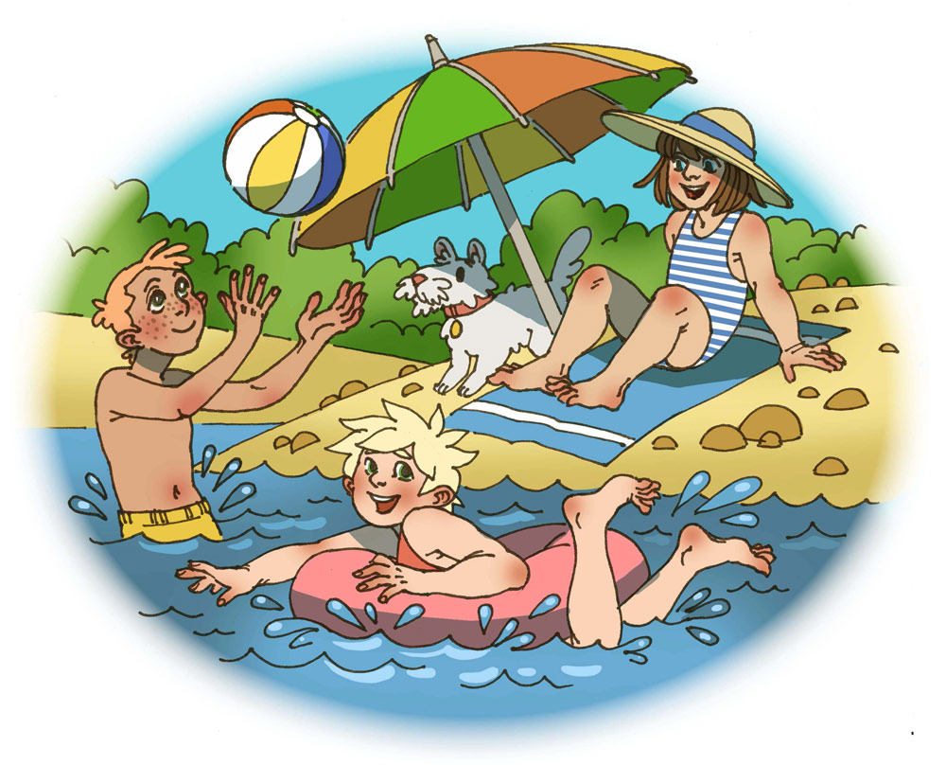
4. Купаться под присмотром взрослого .

Slide 9
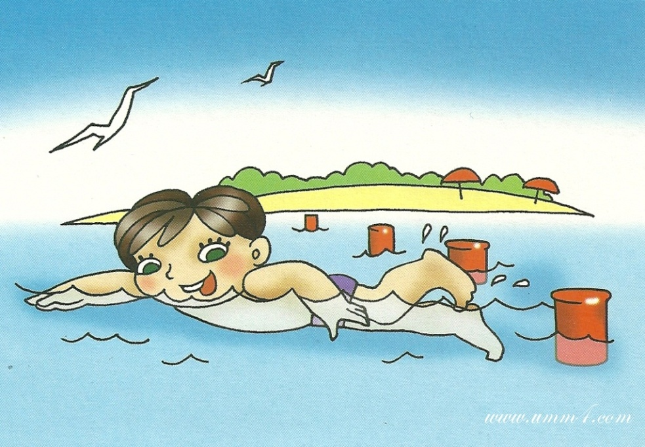
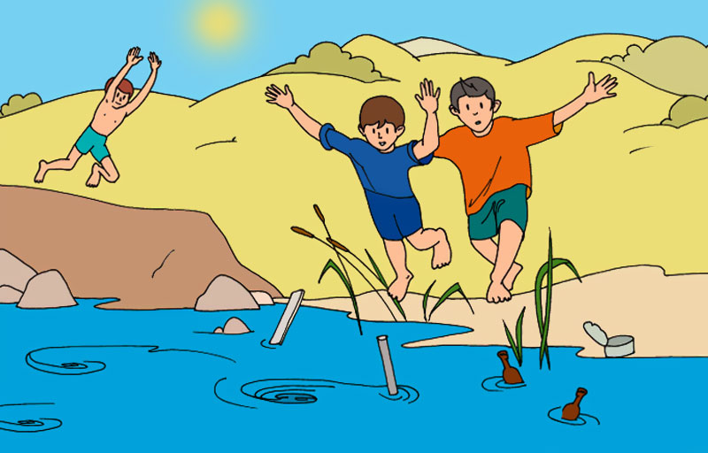
Не заплывать за буйки, не нырять в неизвестных местах водоёма, поскольку камни и ветки деревьев часто приводят к травмам.

Slide 10
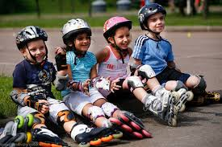
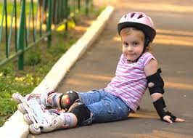
5. Надевать защитное снаряжение .
Notes:
Покупка велосипеда, роликов или скейтборда должна сопровождаться покупкой шлема и прочей защиты от травм. А надевание такого снаряжения пусть станет обязательным правилом, неважно, одну минуту ехать до нужного места или двадцать.

Slide 11
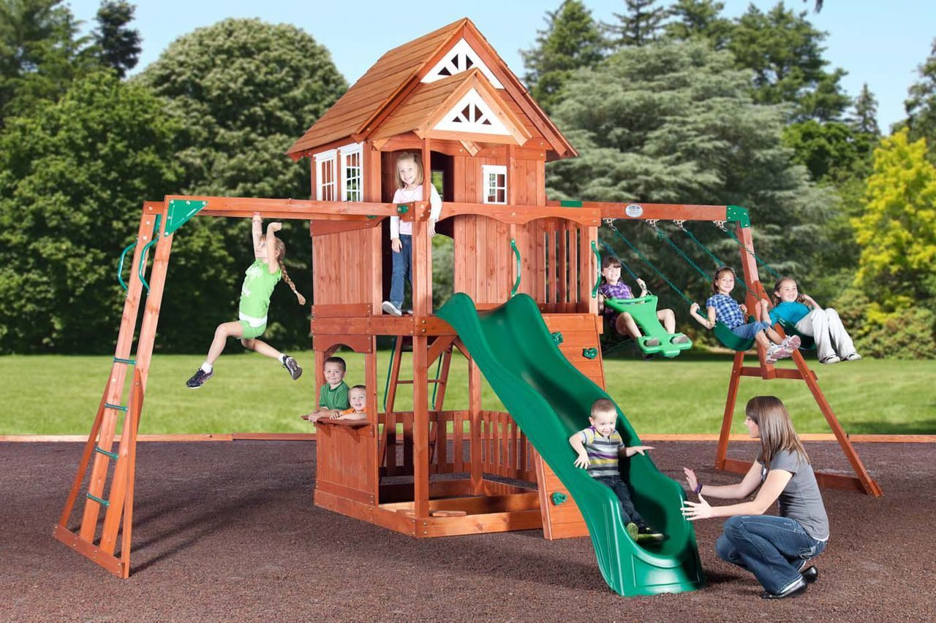
6. Выбирать безопасные игровые площадки .

Slide 12
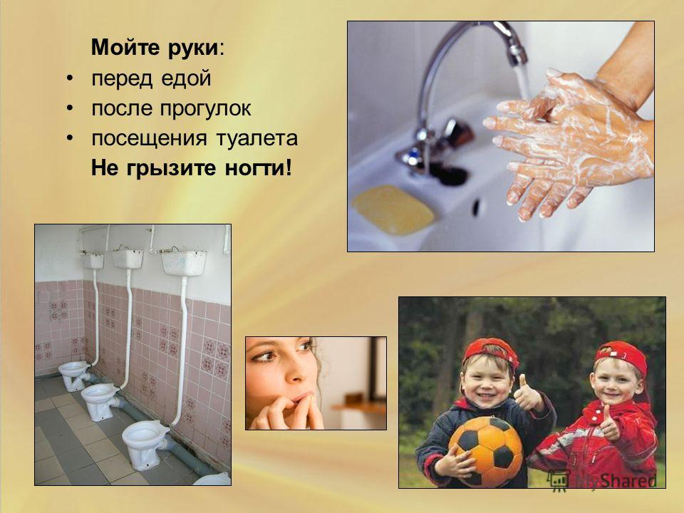
7. Мыть руки перед едой.

Slide 13
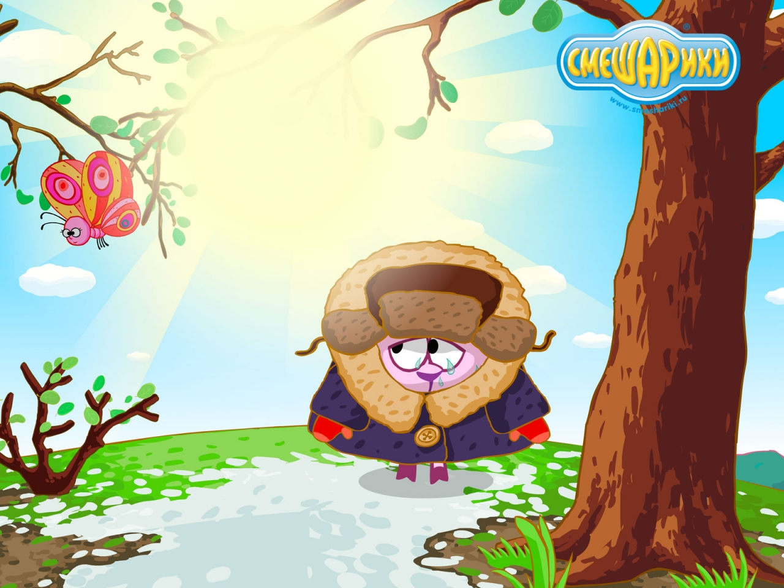
8. Одеваться по погоде и ситуации.

Slide 14
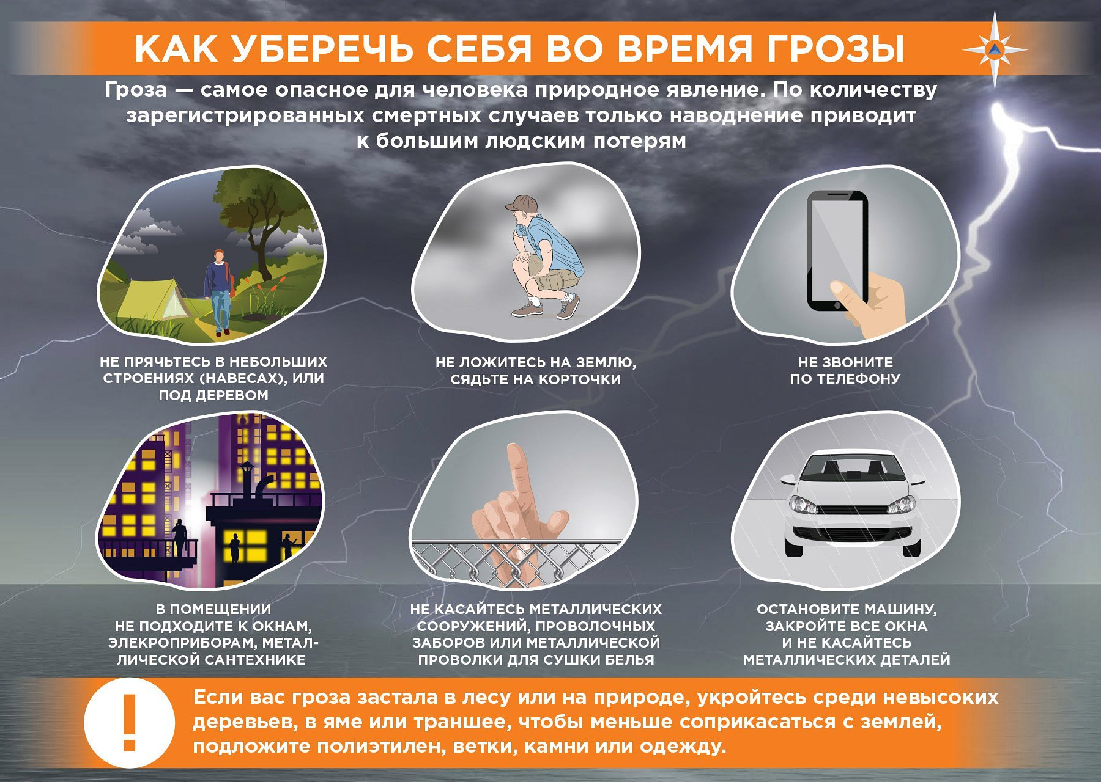
9. При грозе и молнии найти безопасное укрытие.

Slide 15


Slide 16
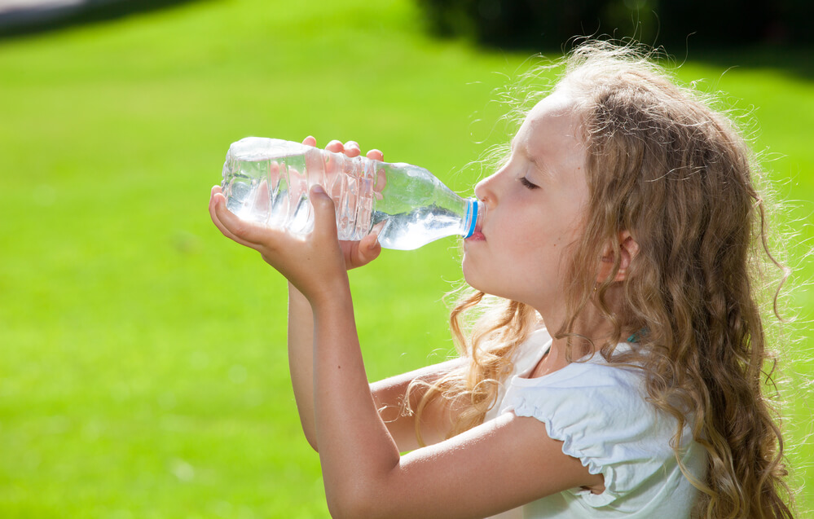
10. Пить достаточно воды.

Slide 17
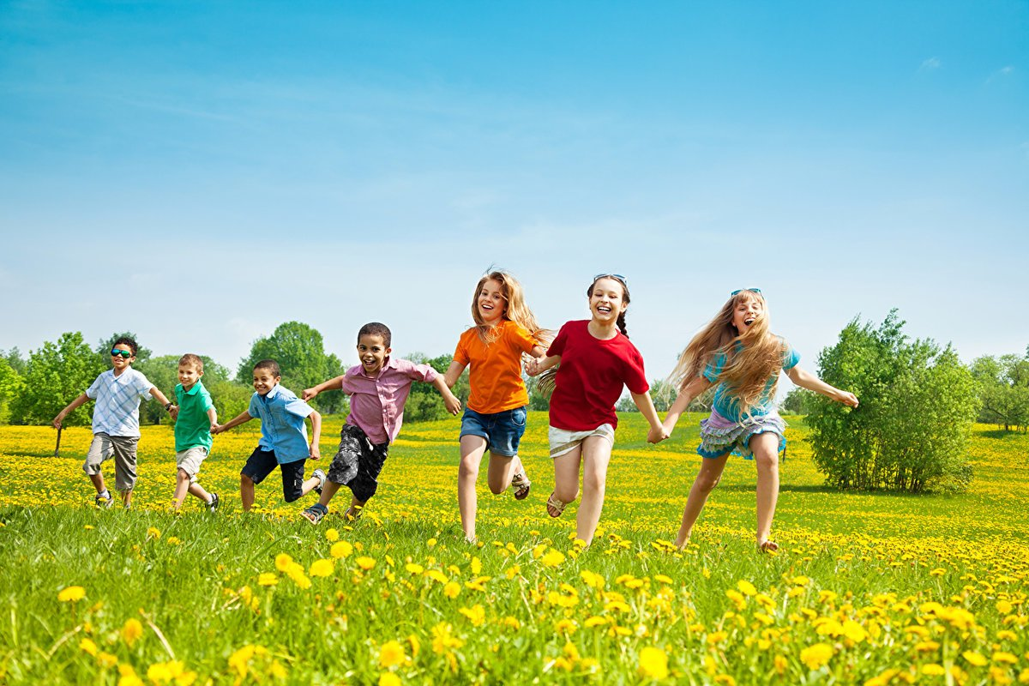
Весёлых и незабываемых каникул !

